Slide 1
Tworzenie kursu e-learningowego
Trzy grupy twórców:
Ekspert
Metodyk
Specjalista-informatyk

Slide 2
Tworzenie kursu e-learningowego
Etapy tworzenia kursu:
Określenie celu kształcenia
Zebranie wiedzy eksperckiej
Zaplanowanie struktury kursu
Zaplanowanie wszystkich elementów kursu
Techniczne przygotowanie kursu
Przeprowadzenie kursu
Ewaluacja

Slide 3
Zaplanowanie wszystkich elementów kursu
Elementy (każdego modułu/lekcji):
Przekazanie nowej wiedzy
Przykłady
Ćwiczenia
Prace domowe
Testy
Hiperlinki do słowników, innych źródeł wiedzy itp

Slide 4
Formy materiałów
Tekstowe
Graficzne statyczne
Graficzne dynamiczne
Dźwiękowe
Filmowe

Slide 5
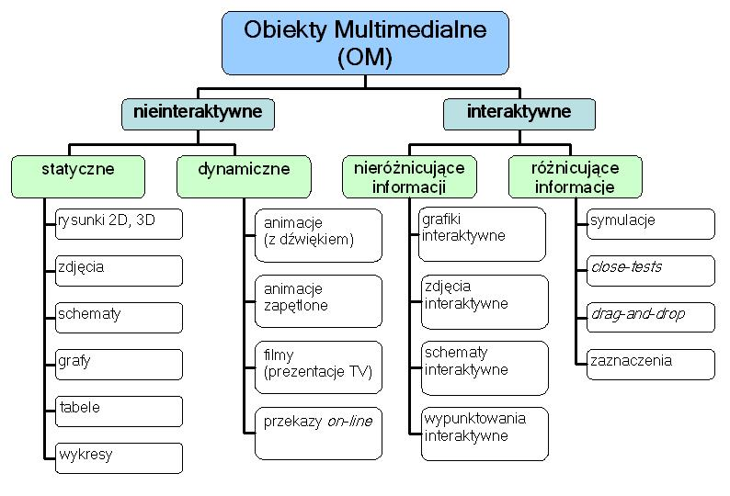

Slide 6
Reusable Learning Objects
obiekty wiedzy wielokrotnego użytku

